Slide 1





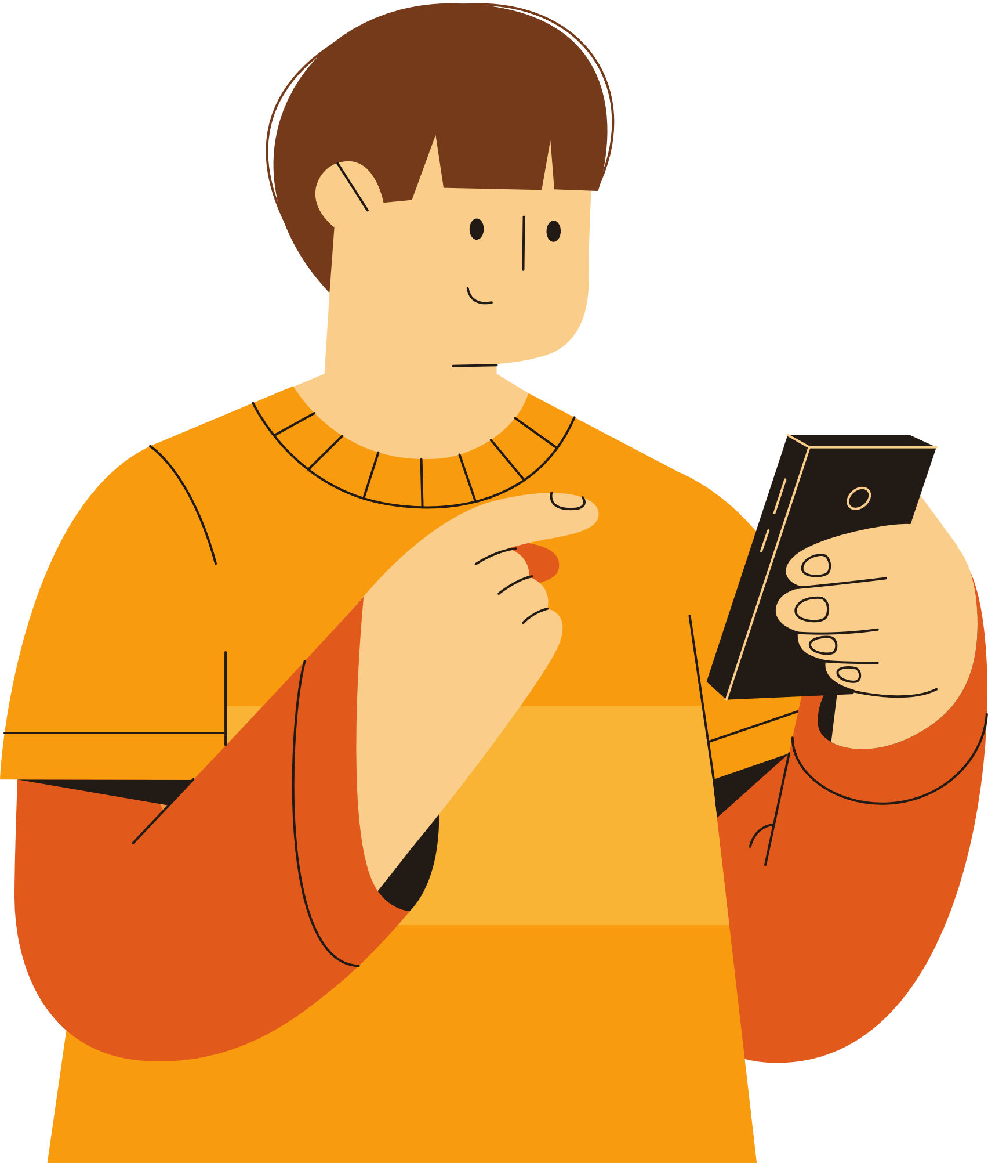


Slide 2
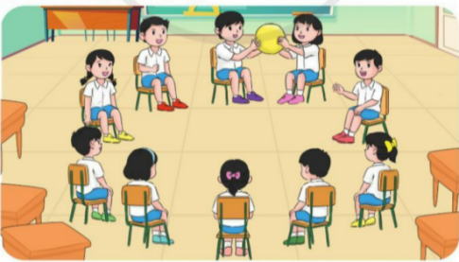
Trò chơi “Chuyền bóng”

Slide 3

GV trao quả bóng cho một HS đầu dãy bàn. HS trong lớp vừa hát vừa chuyền tay nhau quả bóng.
Khi GV hô “Dừng!”, quả bóng trên tay của HS nào thì HS đó phải nêu nêu được 1 tác dụng của điện thoại..

Slide 4


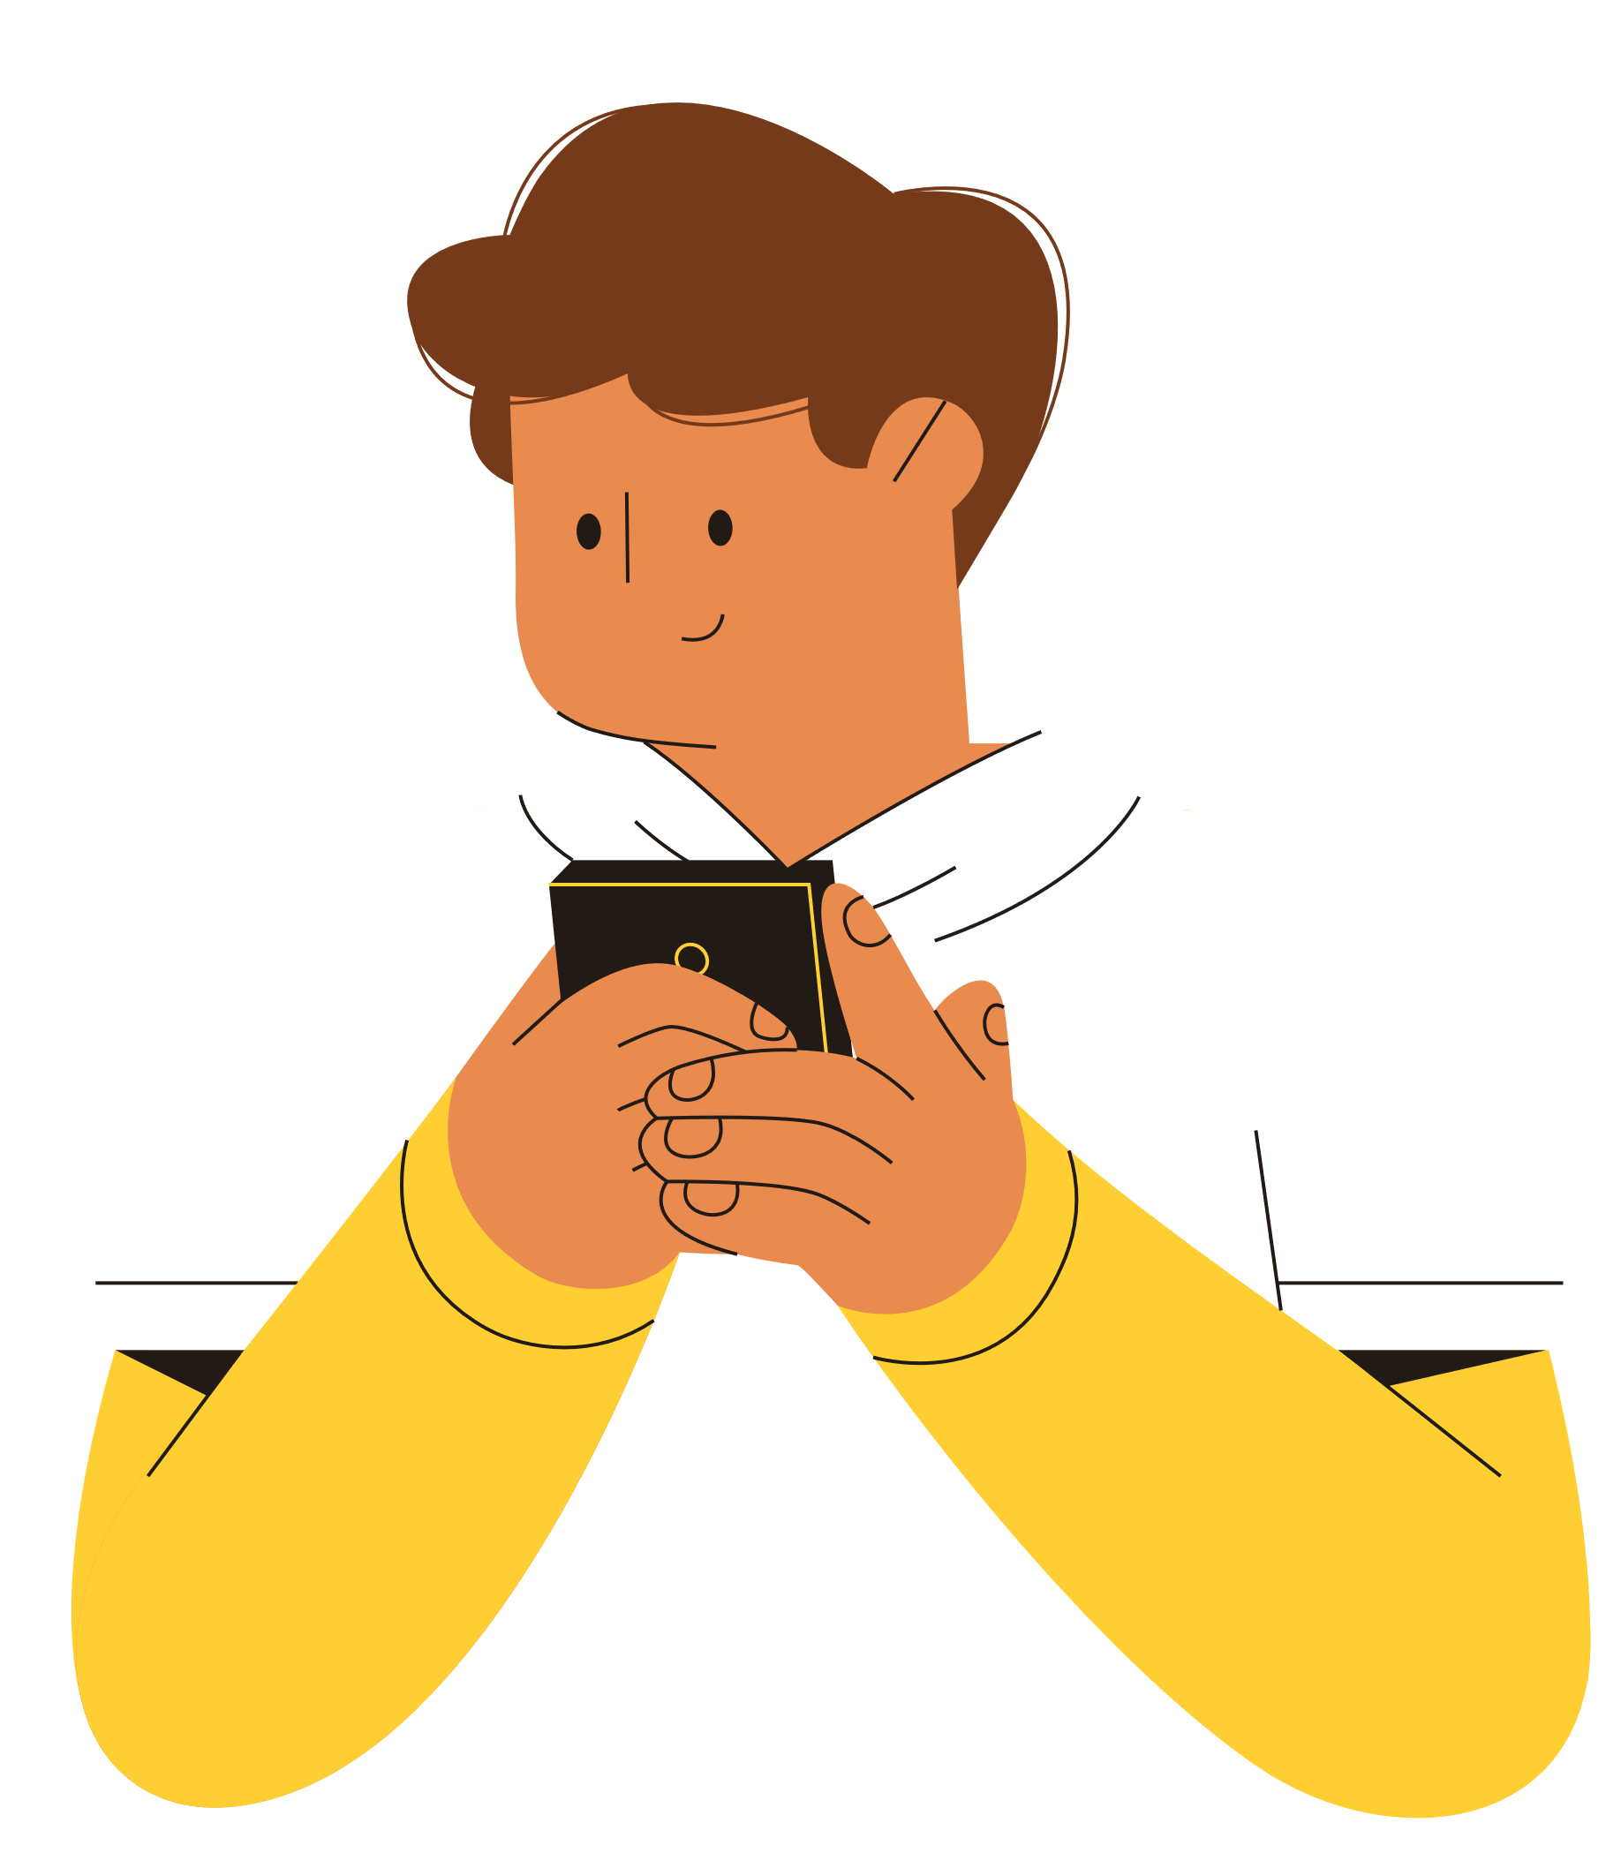


Bài 5 – Tiết 2

Slide 5


Slide 6


Hoạt động 1: Tìm hiểu hình ảnh các biểu tượng, trạng thái của điện thoại.

Slide 7

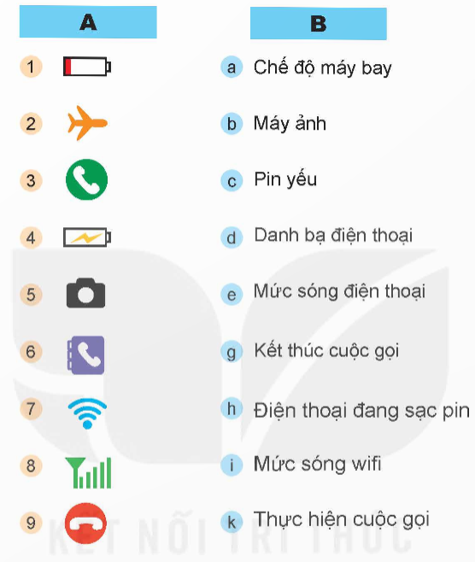
Gắn bộ thẻ hình ảnh các biểu tượng và bộ thẻ tên mô tả tương ứng của từng biểu tượng cho phù hợp.

Slide 9

Theo em, việc tìm hiểu các biểu tượng, trạng thái điện thoại như vậy có tác dụng gì?
Chúng ta cần tìm hiểu các biểu tượng, trạng thái điện thoại để sử dụng chúng đúng cách.

Slide 10
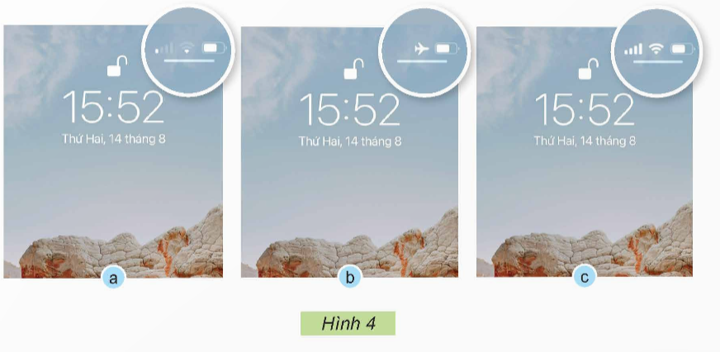
Quan sát Hình 4 và cho biết trường hợp nào có thể thực hiện được cuộc gọi điện thoại bình thường.

Slide 11
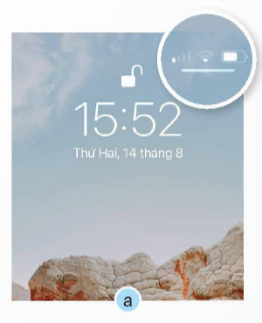

Thực hiện được cuộc gọi nhưng sóng yếu, nghe không rõ.

Slide 12
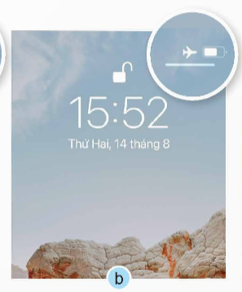
Không thực hiện được cuộc gọi bình thường.

Slide 13
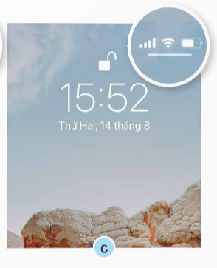
Thực hiện được cuộc gọi bình thường

Slide 14


Khi muốn sử dụng chức năng nào của điện thoại, ta cần biết điện thoại đang ở trạng thái nào, có đủ các điều kiện để thực hiện chức năng đó không. Ví dụ ở đây là thực hiện cuộc gọi, muốn thực hiện được cuộc gọi bình thường thì phải có mạng di động và mức sóng di động đủ mạnh

Slide 15






Soạn và gửi tin nhắn
Bật/ tắt chuông điện thoại
Thông báo trạng thái của sóng điện thoại
Tắt nguồn điện thoại
Lưu số điện thoại và thông tin người quen
Thông báo tình trạng pin của điện thoại.

Slide 16


Slide 17
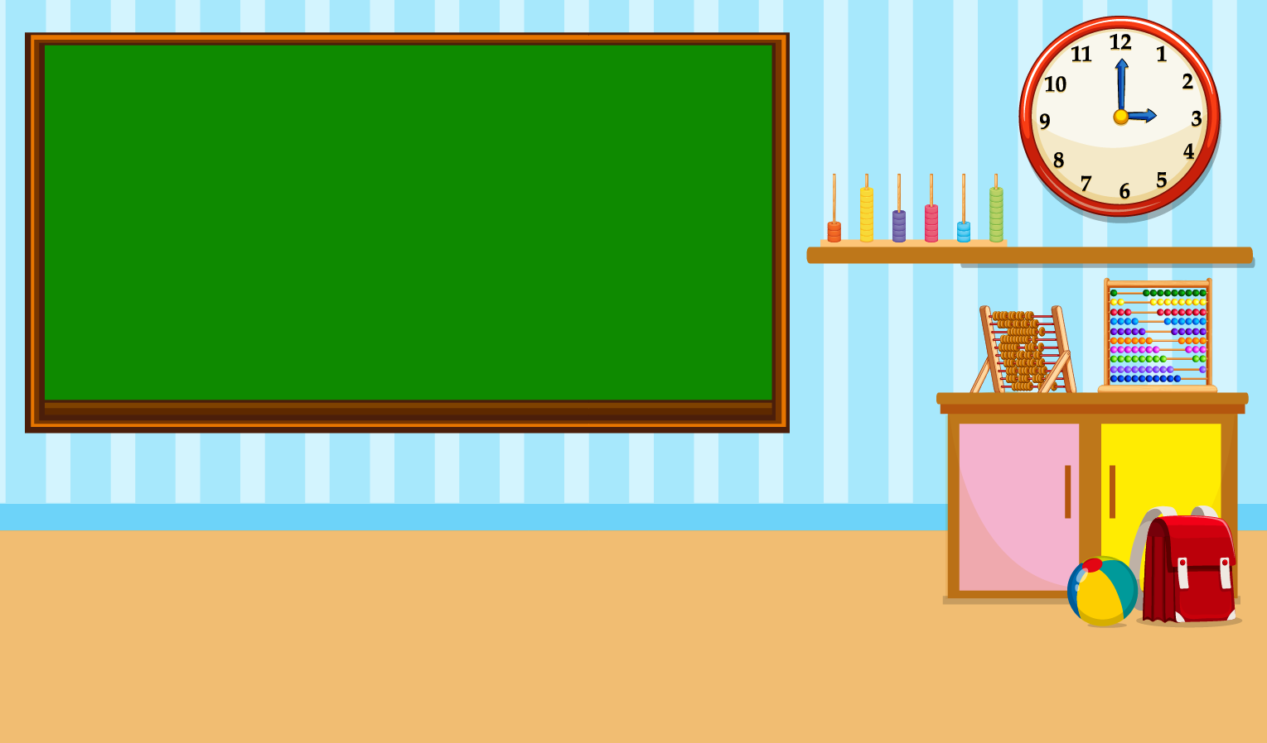




Slide 18


+ Chia lớp thành 2 đội.
+ Mỗi đội đều được nhận các bộ thẻ biểu tượng và bộ thẻ tên mô tả tương ứng (hai đội không trùng nhau).
+ Lượt đầu tiên hai đội sẽ cử đại diện bốc thăm xem đội nào được thách đấu trước. Những lượt sau đội thắng sẽ được thách đấu.
+ Khi nghe hiệu lệnh của trọng tài, đội thách đấu sẽ đưa ra một biểu tượng hoặc một thẻ tên mô tả tương ứng, trong vòng 5 giây đội kia phải đưa ra được đáp án. Đội nào đúng sẽ ghi 1 điểm.
+ Trong thời gian 5 phút đội nào ghi nhiều điểm và thách đấu hết thẻ của đội mình sẽ chiến thắng..

Slide 19


Slide 20
Chia sẻ về những biểu tượng của điện thoại mà em thường sử dụng nhất. Vì sao?

Slide 21

